Slide 1
پروتکل BLE (Bluetooth Low Energy)
مدرس : دکتر فصحتی
ارائه دهنده: ثنا بابایان ونستان
پائیز 1403

Slide 2
کاربرد پروتکل و چرایی توسعه
دلایل توسعه
کاربرد
مصرف انرژی پایین
هزینه پایین
سازگاری گسترده
ارتباط برد کوتاه
پشتیبانی از انتقال داده‌های کوچک
پوشیدنی‌ها
خانه‌های هوشمند
بهداشت و درمان
اینترنت اشیاء (IoT)

Slide 3
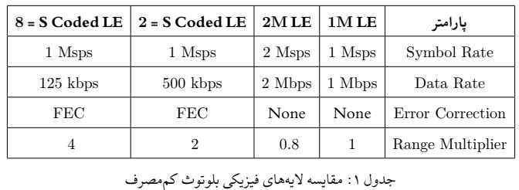
ویژگی‌ها
استفاده از باند 2.4گیگاهرتز صنعتی، علمی و پزشکی
40 کانال متشکل از کانال‌های تبلیغاتی و داده
نرخ انتقال 1 مگابیت بر ثانیه
مدولاسیون فرکانسی با فیلتر گاوسی (GFSK)

Slide 4
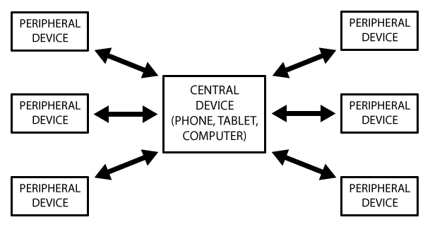
روش انتقال ناهمزمان و بدون نیاز به همزمان‌سازی مداوم بین دستگاه‌ها
کاهش مصرف انرژی و بهبود کارایی در دستگاه‌های باتری‌دار
استفاده از AES-CCM با کلید ۱۲۸ بیتی برای رمزنگاری
تولید کلید با روش Diffie-Hellman و رمزنگاری منحنی بیضوی (ECC)
یک رابط بی سیم
مشابه فناوری‌هایی مانند USB, I2C, SPI، اما کم‌مصرف‌تر

Slide 5
آدرس‌دهی
ارتباطات کوتاه‌بورد و ساده و با توان مصرفی کم
استفادهBLE از آدرس بلوتوث برای شناسایی دستگاه‌ها
آدرس عمومی Public Address
ثابت و اختصاص داده‌شده توسط سازنده
آدرس تصادفی Random Address
موقت برای حفظ حریم خصوصی
شناسه ۴۸ بیتی
شناسه منحصربه‌فرد سازنده Organizationally Unique Identifier
شناسه مخصوص دستگاه Network Interface Controller

Slide 6
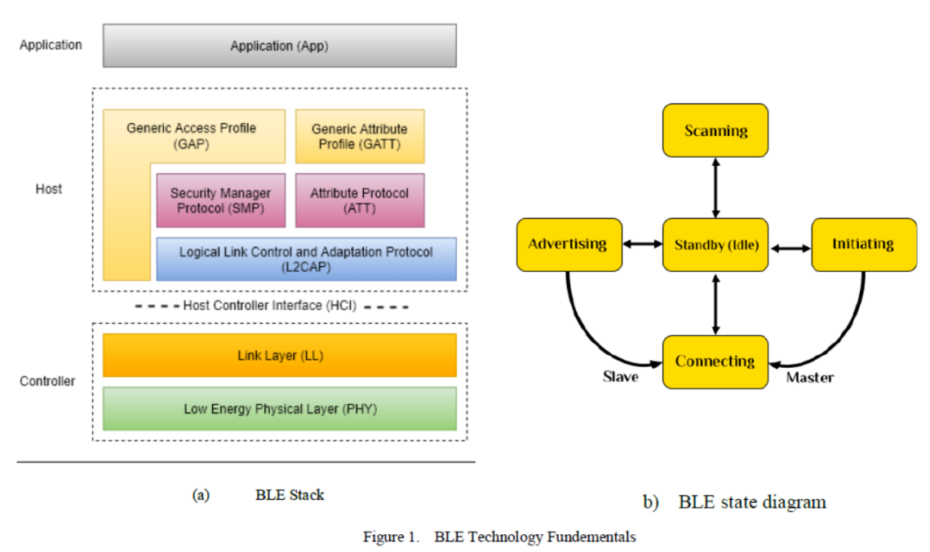

Slide 7
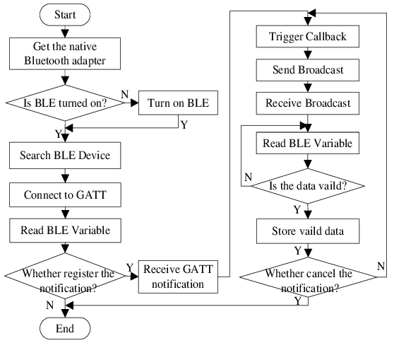

Slide 8
انواع پیام در BLE
پیام‌های تبلیغاتی Advertisements
معرفی دستگاه به محیط
انواع
قابل اتصال و اسکن‌شدنی
غیرقابل اتصال و اسکن‌شدنی
فرمت: شامل هدر (نوع و طول پیام) + بار (آدرس بلوتوث و داده‌ها)
پیام‌های درخواست اتصال Connection Requests
برای برقراری ارتباط ارسال می‌شود.
فرمت: شامل آدرس دسترسی، CRC، فاصله انتقال و نقشه کانال‌ها

Slide 9
انواع پیام در BLE
پیام‌های پس از اتصال Post-Connection
انواع
تبادل نسخه و ویژگی‌ها
انتقال MTU
کشف ویژگی‌های دستگاه
پیام‌ها در BLE برای ارتباط سریع، کم‌مصرف و بهینه طراحی شده‌اند.

Slide 10
منابع
https://developerhelp.microchip.com/xwiki/bin/view/applications/ble/introduction/bluetooth-architecture/bluetooth-controller-layer/physical/
https://software-dl.ti.com/simplelink/esd/simplelink_cc26x2_sdk/2.20.00.36/exports/docs/ble5stack/ble_user_guide/html/ble-stack-5.x/phy.html#:~:text=The%20physical%20layer%20(PHY)%20is,the%20RF%20signal%20is%20changed
https://www.networkcomputing.com/network-security/iot-security-using-ble-encryption
https://www.argenox.com/library/bluetooth-low-energy/ble-faq/#:~:text=How%20many%20devices%20can%20I,20%20peripherals%20to%20one%20Central.
Bluetooth Low Energy Interference Awareness Scheme and Improved Channel Selection Algorithm for Connection Robustness
Dynamic Congestion Control through backup relay in Bluetooth scatternet
Congestion control of bluetooth radio system by piconet restructuring
Implementing Associated Routing Protocol for Bluetooth Low Energy Devices
Fix It, Don’t Bin It! - CRC Error Correction in Bluetooth Low Energy

